Slide 1
对策论
对策论研究竞争性活动，小至游戏，大至商业竞争乃至战争，这类活动具有特点：
竞争对手能够采取的各种策略是清楚的；
各方一旦选定自己的策略，竞争的结果就清楚了；
每方都试图选取对自己最有利的策略，以便在竞争中获得最好的结果，
称为对策活动。

Slide 2
对策活动的三个基本要素
局中人：
对策的参与者，有权决定自己的行动方案，可以是两个，也可以是多个。
策略集：
可供局中人采用的可行的行动方案全体，可以是有限的，也可以是无限的。
各局中人选定的策略形成一个局势。
赢得或支付函数：
当一个局势形成后，对策的结果也就确定了，这个结果可以量化为各局中人的赢得或支付函数。

Slide 3
对策的分类
按局中人的个数：二人对策、多人对策
按各局中人赢得函数的代数和：零和对策、非零和对策
按局中人的策略个数：有限对策、无限对策
按各局中人之间是否允许合作：合作对策、非合作对策
……

Slide 4
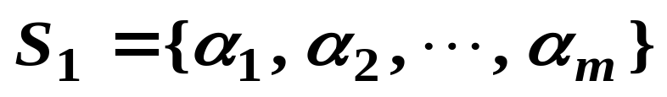
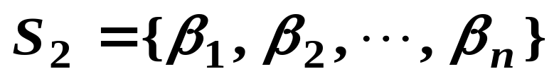
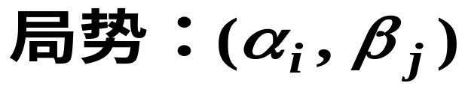
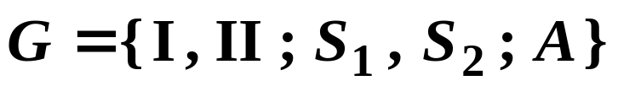
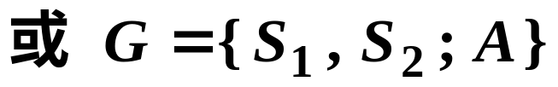
矩阵对策（二人有限零和对策）
局中人： I、II
I 的策略集：
II 的策略集：
矩阵对策简记为：

Slide 5

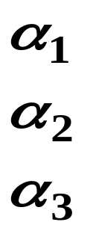
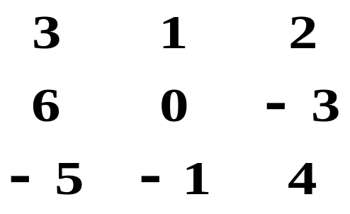
纯策略对策：局中人只选定某个策略。
例. 乒乓球赛排阵
甲、乙两队进行乒乓球团体赛，双方均可排出三种不同阵容，根据以往记录，两队不同阵容的交手结果（甲队的得分数）如下：
乙
甲
问：
两队各排什么阵容最稳妥？
两队应采取所谓的 “理智行为”，即从最坏的情形中争取最好的结果。

Slide 6
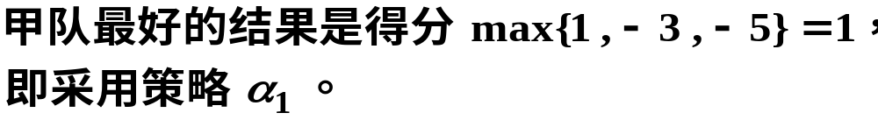
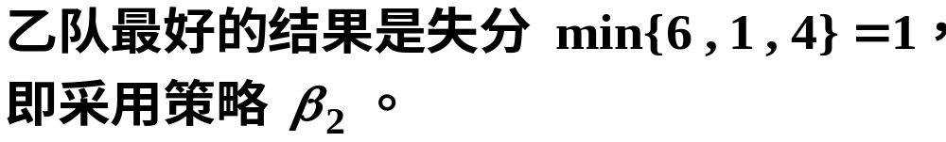
对于甲队，
对于乙队，

Slide 7
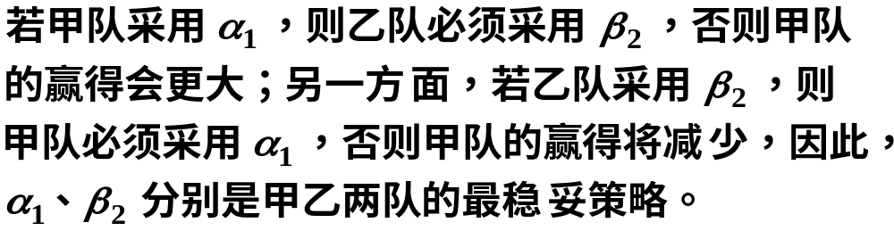
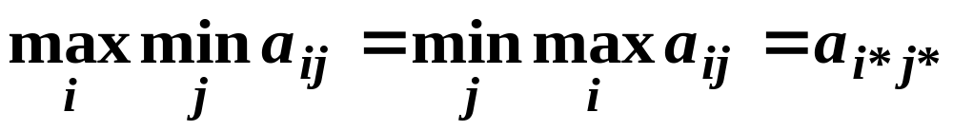
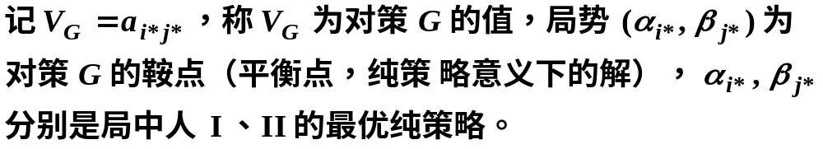
注：

Slide 8
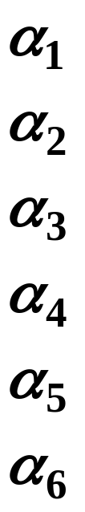
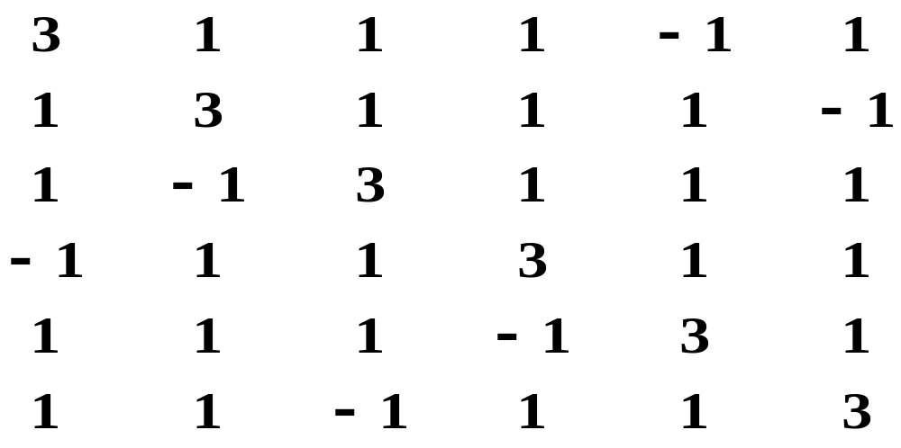

注：并非所有矩阵对策在纯策略意义下都有解。
例. 田忌齐王赛马
田忌的
策略
齐王
的策略
(上中下) (上下中) (中上下) (中下上) (下上中) (下中上)
(上中下)
(上下中)
(中上下)
(中下上)
(下上中)
(下中上)

Slide 9
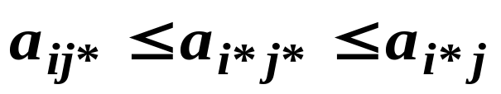
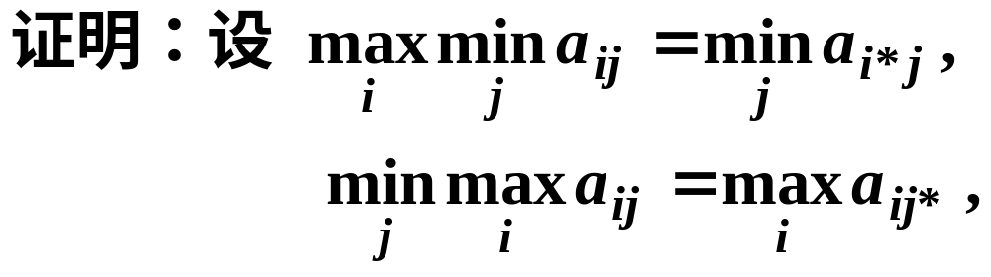
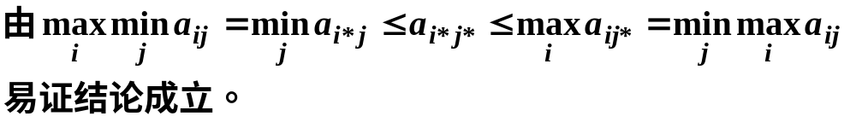
矩阵对策在纯策略意义下有解的充要条件：

Slide 10
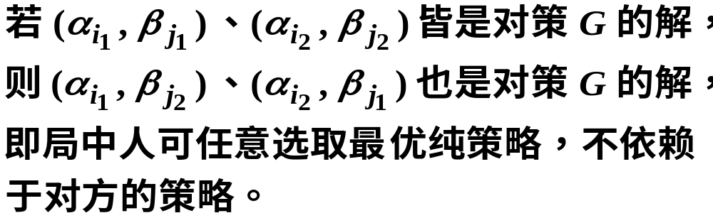
当矩阵对策的解不唯一时，具有可交换性：

Slide 11
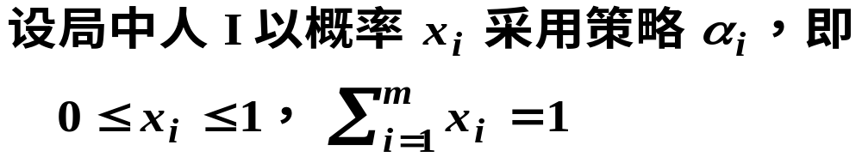
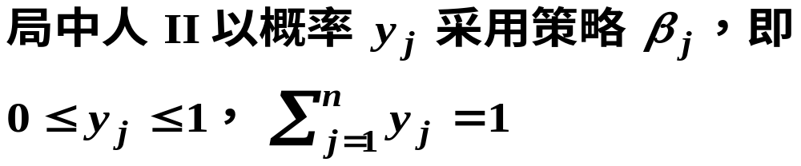
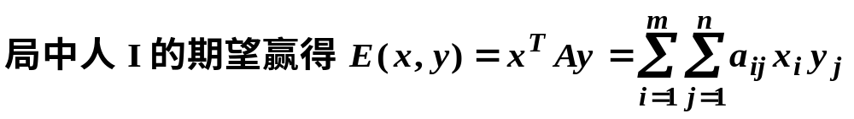
混合策略对策：局中人按某种概率分布选用各个策略。
(x , y) 为一个（混合）局势。

Slide 12
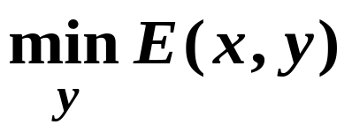
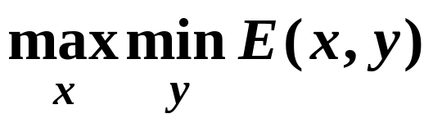
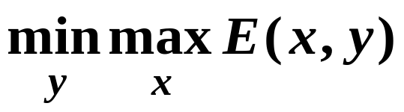
当局中人 I 采用混合策略 x 时，最不利的期望赢得是
因此 I 可保证自己的期望赢得不少于
同样，局中人 II 可保证自己的期望支付不多于
一般地，若有局势 (x*, y*) 使得
称 (x*, y*) 为对策 G = (S₁, S₂; A) 在混合策略意义下的解（鞍点）， x*, y*为 I、II 的最优混合策略。

Slide 13
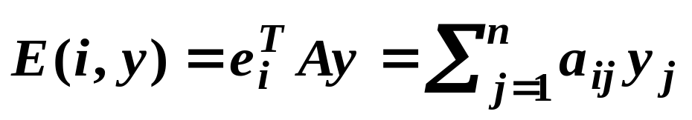

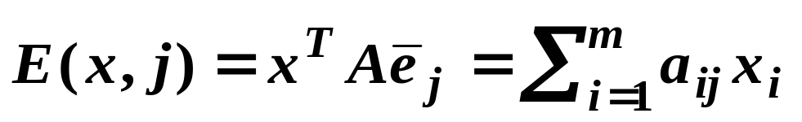
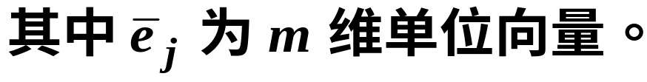
矩阵对策在混合策略意义下有解的充要条件：

Slide 14
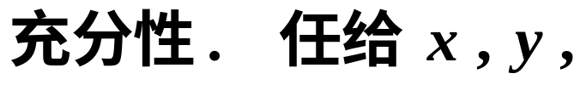
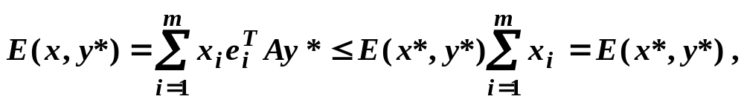
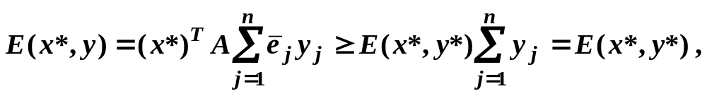
矩阵对策在混合策略意义下有解的充要条件：
证明：必要性由上一结论直接可得。
同样由上一结论可得。

Slide 15


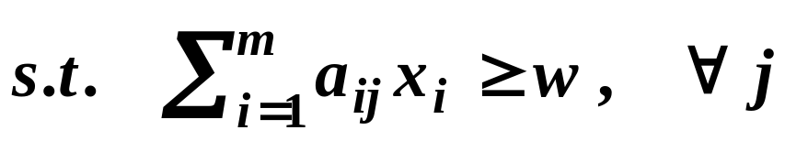
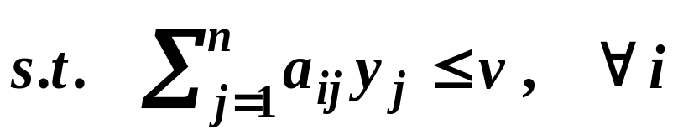
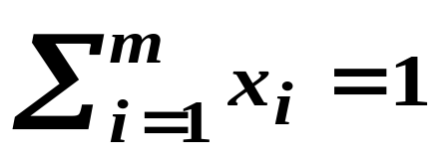
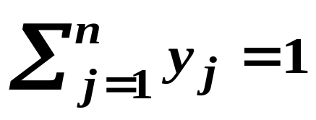
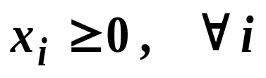
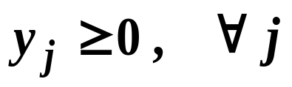
矩阵对策的基本定理：
任何矩阵对策一定在混合策略意义下有解。
证明：
考虑两个线性规划：
(P)
(D)

Slide 16
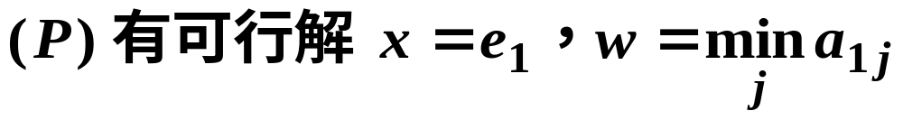
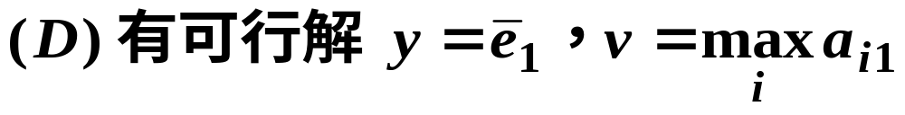

(P) 和 (D) 互为对偶问题，且
因此，(P) 和 (D) 皆有最优解，设为 (x*, w*) , ( y*, v*) ，
则
又

Slide 17
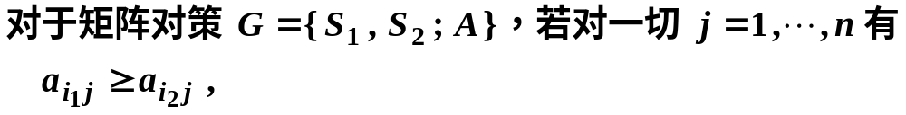
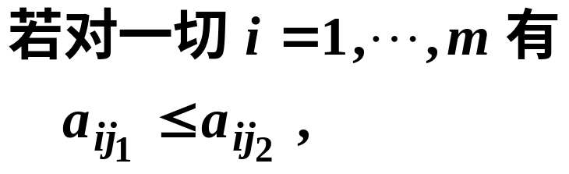
矩阵对策的解法
优超原理：

Slide 18
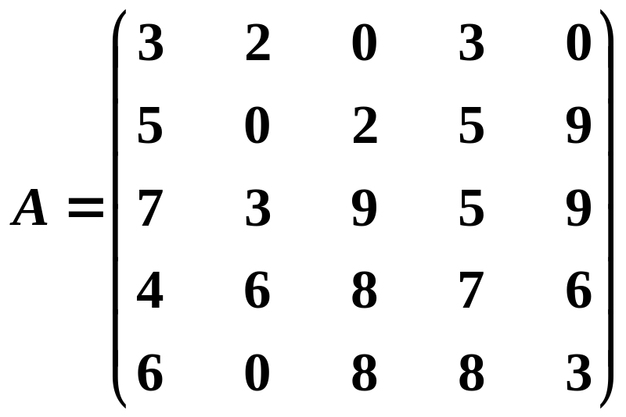
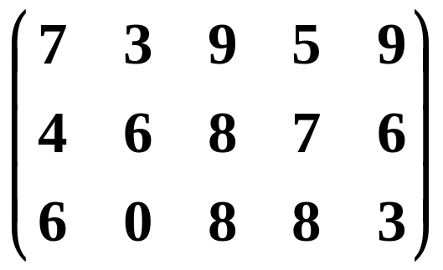

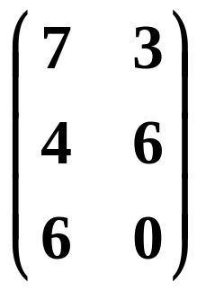


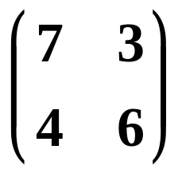

例.

Slide 19
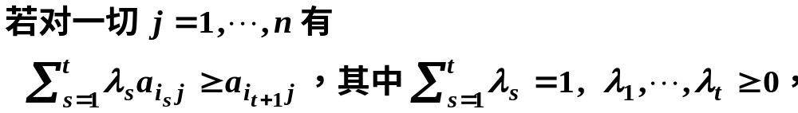
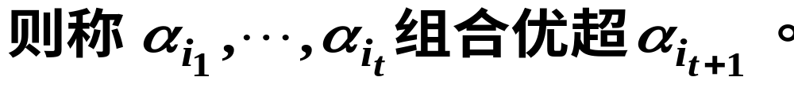
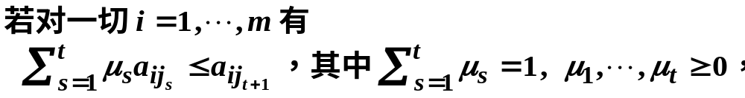
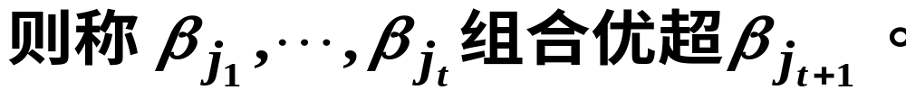
组合优超：

Slide 20
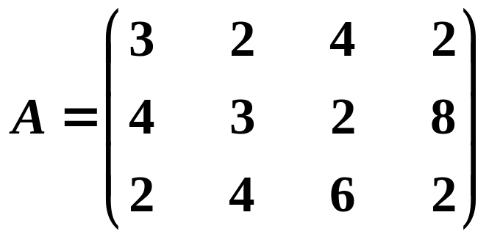
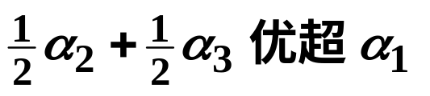





例.

Slide 21






特例：
则 (x*, y*) 为对策 G = (S₁, S₂; A) 的解，v* 为对策的值。

Slide 22




例.
解.

Slide 23

(P)
或 (D)

Slide 24










线性规划 (P) 等价于

Slide 25




类似地，线性规划 (D) 等价于

Slide 26









例.

Slide 27



2×n或m×2对策的图解法
例.
设局中人Ⅰ采取混合策略
当局中人 II 采取策略 β₁、β₂、β₃ 时，局中人 I 的赢得分别是
对应三条直线。

Slide 28

11
7
β₁
β₂
5
β₃
3
局中人 I 的最优策略（3/11,8/11）
2
2
x₁*
0 1 x₁
对策的值 49/11
局中人 I 按最小最大原则应选择 x*为最优策略，由
得 x₁*=3/11，x₂*=8/11， v*=49/11

Slide 29

下面求局中人 II 的最优策略，设 y*= (y₁*, y₂*, y₃*)
由 x₁*，x₂* > 0，得
所以 y₂*=9/11，y₃*=2 /11

